Slide 1
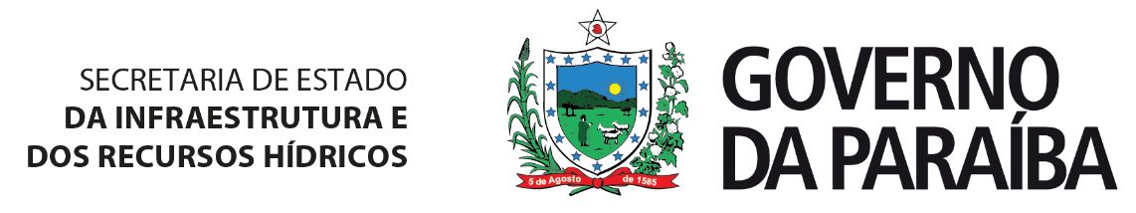
SECRETARIA DE ESTADO
DA INFRAESTRUTURA E
DOS RECURSOS HÍDRICOS
Diretoria de Recursos Minerais e Hidrogeológico - DRMH
Da Geologia a Inovação: como a mineração pode impulsionar cidades inteligentes
Apresentação
Marcelo Sampaio Falcão
Engenheiro de Minas/Diretor DRMH

Slide 2
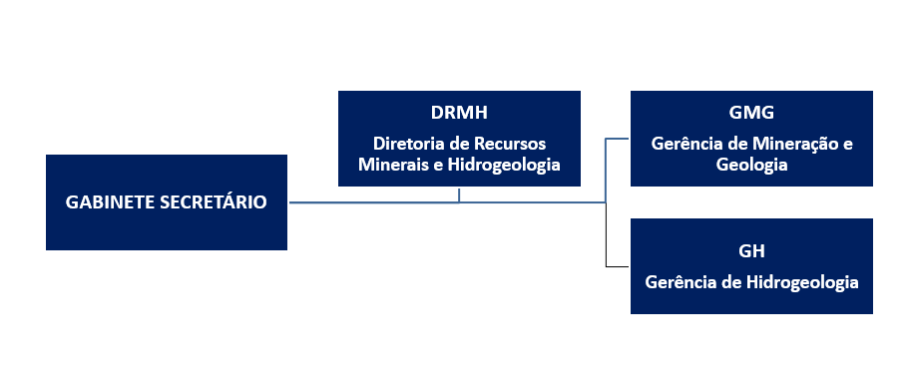
SECRETARIA DE ESTADO
DA INFRAESTRUTURA E
DOS RECURSOS HÍDRICOS
Diretoria de Recursos Hidrogeológico e Minerais - DRMH

Slide 3
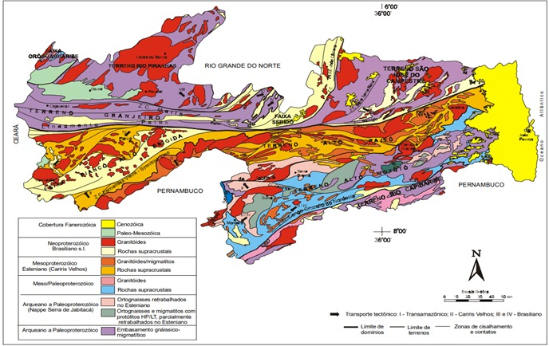
SECRETARIA DE ESTADO
DA INFRAESTRUTURA E
DOS RECURSOS HÍDRICOS
Diretoria de Recursos Hidrogeológico e Minerais - DRMH
MAPA GEOLÓGICO DO ESTADO DA PARAÍBA.
Fonte: SGB

Slide 4
SECRETARIA DE ESTADO
DA INFRAESTRUTURA E
DOS RECURSOS HÍDRICOS
Diretoria de Recursos Hidrogeológico e Minerais - DRMH
SUBSTÂNCIAS MINERAIS NA PARAÍBA
REGIÃO | OCORRÊNCIA DE SUBSTÂNCIAS MINERAIS
LITORAL | ÁGUA MINERAL, AREIA INDUSTRIAL, AREIA PARA FILTRO, ARGILAS, CALCÁRIO CALCÍTICO, FOSFATO, RUTILO, ILMENITA, ZIRCONITA.
CARIRI PARAIBANO | ARGILAS BENTONÍTICAS, CALCÁRIOS CALCÍTICO E DOLOMÍTICOS, APATITA, AMAZONITA RUTILO, ILMENITA, MANGNÊS E BASALTO .
VALE DO PIANCÓ | OURO, FERRO, MANGNÊS, GRAFITA, COBRE, CALCÁRIOS.
VALE DAS ESPINHARAS E SABUGI | OURO, CALCÁRIOS, SCHEELITA, TURMALINA, FELDSPATO, QUARTZO, AMAZONITA, ÁGUA MARINHA, AREIA, BRITA, VERMICULITA, URÂNIO
ALTO SERTÃO PARAIBANO | FERRO, MANGNÊS, PEDRAS SEMIPRECIOSAS, ARGILAS CERÂMICAS.
TODO O ESTADO, EXCETO O LITORAL | ROCHAS PARA REVESTIMENTO.
TODO O ESTADO | MINERAIS DE CONSTRUÇÃO CIVIL E ARGILA PARA CERÂMICA VERMELHA.
SERIDÓ | ÁGUA MARINHA, BERILO, CAULIM, COLUMBITA (NIÓBIO), FELDSPATO, ESPODUMÊNIO, AMBLIGONITA, LEPIDOLITA, GRANADA, MICA, QUARTZO BRANCO, QUARTZO FUMÊ, QUARTZO RÓSEO, QUARTZO ROXO, QUARTZO TRANSPARENTE, TANTALITA, TURMALINA, VERMICULITA, SCHEELITA, QUARTZITO, CALCÁRIO DOLOMÍTICO, ENTRE OUTROS.
Fonte: DRMH/2025

Slide 5
SECRETARIA DE ESTADO
DA INFRAESTRUTURA E
DOS RECURSOS HÍDRICOS
Diretoria de Recursos Hidrogeológico e Minerais - DRMH
Atuações da DRMH
ACT Governo da Paraíba SEIRH – SGB - Serviço Geológico do Brasil
Produtos:
1- Mapa Geológico e de Recursos Minerais do Estado da Paraíba, em escala 1:500.000, atualizados;
2- Estudo Geoeconômico do Estado da Paraíba e alimentação da Plataforma P3M.
3- Reavaliação Econômica do Granito Azul Sucurú para realização do Leilão;
4- Atualização de 4 cartas geológicas;
5- Projeto Caulim PB, iniciativa voltada à modernização e ao fortalecimento da cadeia produtiva do caulim.

Slide 6
SECRETARIA DE ESTADO
DA INFRAESTRUTURA E
DOS RECURSOS HÍDRICOS
Diretoria de Recursos Hidrogeológico e Minerais - DRMH
Atuação da DRMH
PROJETO MINERAIS CRÍTICOS GT PARAÍBA
Objetivo: Caracterizar detalhadamente 59 pegmatitos portadores de lítio, identificar outros minerais críticos, estruturar laboratórios UFCG e IFPB, e formar recursos humanos.
(UFCG) laboratórios de prospecção geofísica e mineral; de Análises Geoquímica e Petrográficas e de Tec. Mineral, e
(IFPB) laboratórios de laminação e preparação de amostras e de concentração Mineral.
Os recursos financeiros via BNDES/FINEP contra partida do Governo do Estado PB

Slide 7
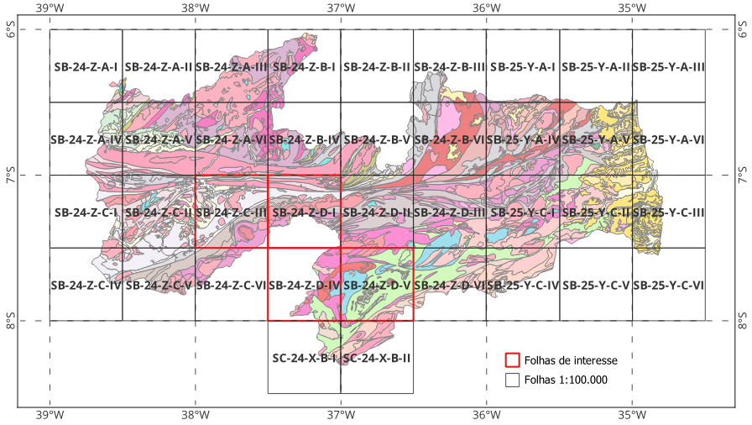
SECRETARIA DE ESTADO
DA INFRAESTRUTURA E
DOS RECURSOS HÍDRICOS
Diretoria de Recursos Hidrogeológico e Minerais - DRMH
ÁREAS PRIORITÁRIAS A SEREM MAPEADAS
Piancó (SB-24-Z-C-III); Patos (SB-24-Z-D-I); Monteiro (SB-24-Z-D-IV) e Sumé (SB-24-Z-D-V)

Slide 8
SECRETARIA DE ESTADO
DA INFRAESTRUTURA E
DOS RECURSOS HÍDRICOS
Diretoria de Recursos Hidrogeológico e Minerais - DRMH
ÁREAS PRIORITÁRIAS: MAPEAR PARA CONHECER
Justificativa Piancó (SB-24-Z-C-III)
- Até o momento, a folha não foi mapeada em escala 1:100.000 e não houve levantamento mais detalhado do seu potencial metalogenético.
- A área da folha tem potencial para cobre, níquel e ouro.
Justificativa Patos (SB-24-Z-D-I)
- As cartas geológica e metalogenética (1:100.000) foram publicadas em 1991, no Programa de Levantamentos Geológicos Básicos do Brasil e precisam de atualização.
- A área da folha tem potencial para cassiterita, grafita e ouro.
Justificativa Monteiro (SB-24-Z-D-IV)
- As cartas geológica e metalogenética (1:100.000) foram publicadas em 1990, no Programa de Levantamentos Geológicos Básicos do Brasil, e precisam de atualização.
A área da folha tem potencial para elementos e minerais críticos, tais como manganês e grafita.
Justificativa Sumé (SB-24-Z-D-V)
- A carta geológica (1:100.000) publicada em 2000, no Programa de Levant. Geológicos Básicos do Brasil, e precisa de atualização. Não possui carta metalogenética.
- A área da folha tem potencial para minerais críticos como grafita, fosfatos, e ETR’s.

Slide 9
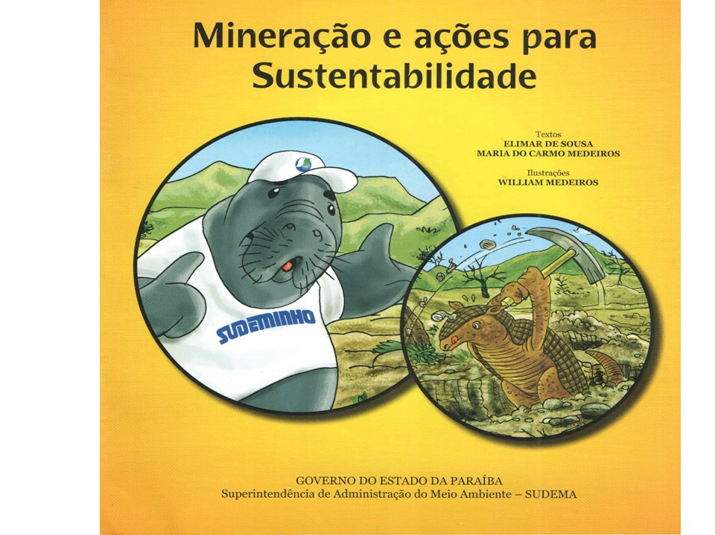
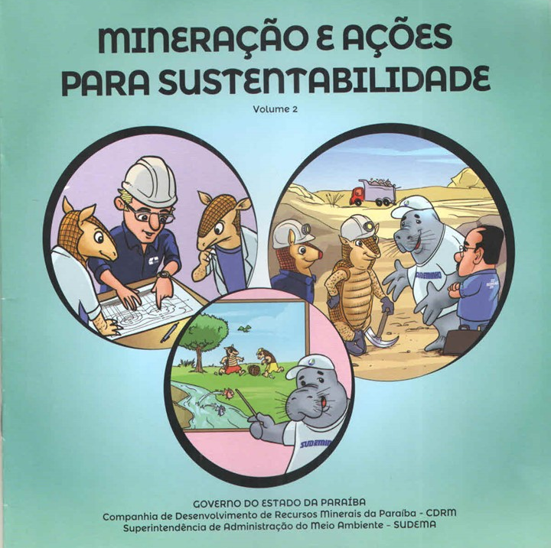
SECRETARIA DE ESTADO
DA INFRAESTRUTURA E
DOS RECURSOS HÍDRICOS
Diretoria de Recursos Hidrogeológico e Minerais - DRMH

Slide 10
SECRETARIA DE ESTADO
DA INFRAESTRUTURA E
DOS RECURSOS HÍDRICOS
Diretoria de Recursos Hidrogeológico e Minerais - DRMH
DESAFIOS PARA INDUSTRIALIZAÇÃO MINERARIA NA REGIÕES
Disponibilizar mais áreas, reduzir o tempo de regularização e tornar os processos de licenciamentos ambientais mais ágeis;
Organizar e estruturar os Arranjos Produtivos Locais (APLs), com adoção de tecnologias e fortalecimento empresarial;
Instituir linhas de créditos para os projetos devidamente avaliados, visando fomentar a mineração: Se não tem linhas de créditos vai continuar um Ciclo vicioso;
Utilizar os potenciais mineralógicos e as vocações regionais para influenciar e estimular as oportunidades de negócios;
Preparar as pequenas e medias empresas de mineração para torna-las mais competitivas, acessos aos mercados, melhorar a produtividades, governanças e as sustentabilidades regionais.

Slide 11
SECRETARIA DE ESTADO
DA INFRAESTRUTURA E
DOS RECURSOS HÍDRICOS
Diretoria de Recursos Hidrogeológico e Minerais - DRMH
OBRIGADO!
EQUIPE TÉCNICA RESPONSÁVEL:
MACELO FALÇÃO –ENG. DE MINAS
JOSÉR SOARES DE BRITO – ENG. DE MINAS
PAOLLA MELO – GEÓLOGA
RUAN SEVERIANO – TEC.MINERAÇÃO

